Slide 1
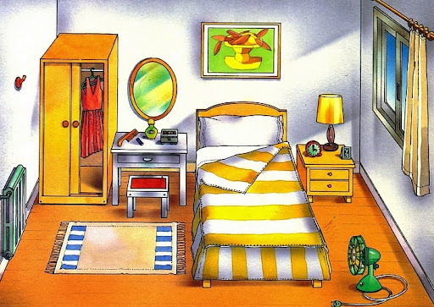
MA CHAMBRE https://www.youtube.com/watch?v=CUAsT_mI5TY&ab_channel=tialela99

Slide 2
VOCABULAIRE

Slide 3
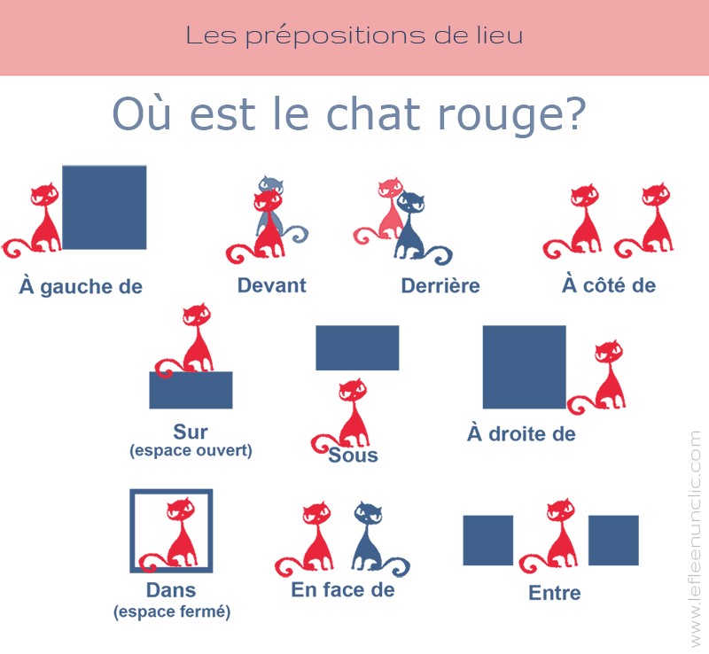

Slide 4
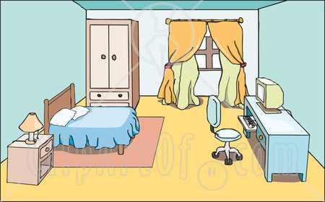
Activité 1 Consigne: Lisez le texte et répondez aux questions
Greg : Alors voici ta chambre.
Nao : Elle est grande !
Greg : Oui, elle fait 20 mètres carrés. Il y a un grand lit pour bien dormir.
Nao : Un beau bureau !
Greg : Oui, un bureau pour étudier… et des tiroirs pour ranger tes cahiers.
Nao : Il n’y a pas d’armoire ?
Greg : Si, elle est derrière toi. Une grande armoire pour ranger tes affaires.
Nao : Il y a aussi une table basse.
Greg : Et un fauteuil.
Nao : Super !
Greg : Il y a un réveil sur la table de chevet. Et il y a aussi des étagères à côté de la fenêtre pour ranger tes livres.
Nao : C’est fantastique ! Merci beaucoup.
Questions
Il y a combien de meubles dans la chambre ?
Quelle est la taille de la chambre ?
Et l’ armoire où se trouve –t - elle ?
La grande armoire, c’est pour faire quoi ?

Slide 5
Activité 2 Consigne: Utilisez les numéros et dites ce qu’ il y a dans cette chambre?

Slide 6
Activité 3 Consigne: Décrivez la chambre de Van Gogh (utiliser les prépositions de lieu : dans, sur, au-dessus........... etc)

Slide 7
Activité 4 Consigne: Répondez aux questions suivantes
1. Qu’est- ce qu’il y a dans l’ armoire ?
2. Qu’est-ce qu’il y a sur le mur ?
3. Est-ce qu’ il y a une nounou?
4. Où est la lampe ?
5. Où se trouve la table de nuit ?
6. Qu’ est-qu’ il y a sur le lit ?
7. Où est le tapis ?
8. Qu’ est-ce qu’ il y a à gauche du lit ?
9. Où se trouve la fenêtre ?
10. Où est le rideau?

Slide 8
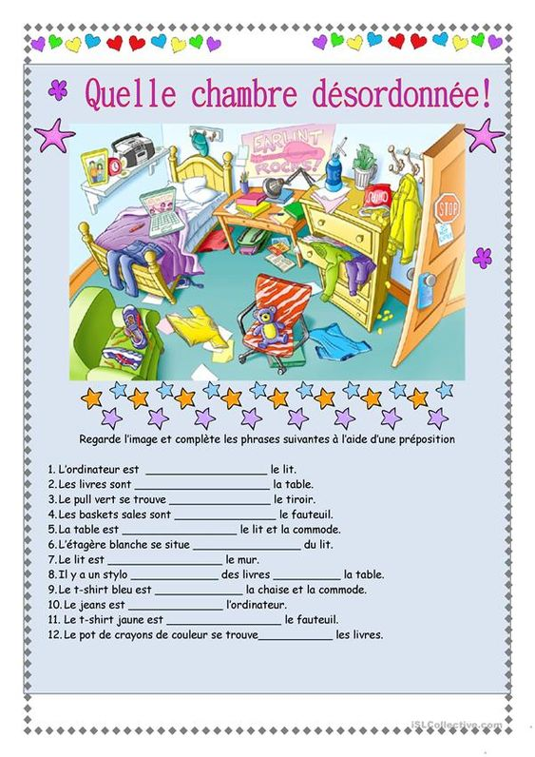

Slide 9
Des liens
https://wordwall.net/resource/11330573/french/dans-ma-chambre ma chambre
https://wordwall.net/resource/9975785/french/dans-ma-chambre-il-y-a ma chambre

